Slide 1
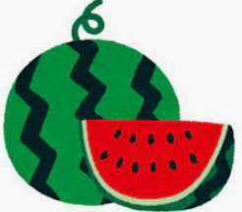


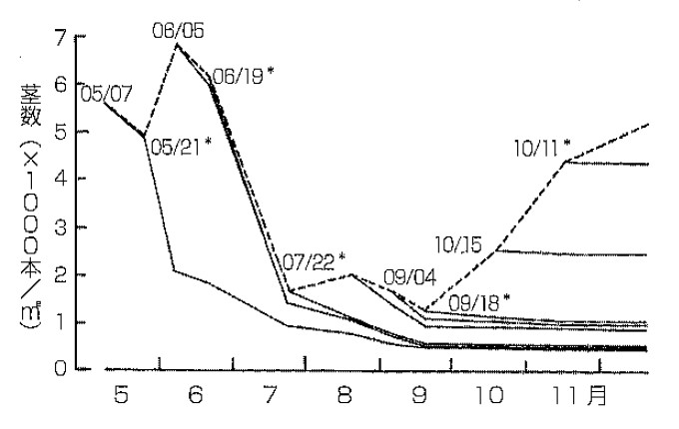

中央家畜市場通信 ≪技術情報≫
令和５年８月号
八幡平農業改良普及センター作成
ＯＧ草地では、秋施肥が翌年の１番草収量に影響大！
オーチャードグラスの場合
秋に新分げつが発生
→既存分げつと部分的に新旧交代
は刈取日
図１ オーチャードグラスの分げつの消長（伊東ら、1989）
図１はオーチャードグラス（ＯＧ）の生育期間における分げつの消長を示したものです。ＯＧは主に秋に新分げつが発生するため、秋に窒素施肥することで新分げつの発生が旺盛となり、翌年１番草の収量アップが期待できます。
秋施肥は９月中旬をめどに 窒素４kg/10a程度を施用
図２はＯＧの秋施肥時期について、８月下旬から10月上旬で５つの試験区を設定し、各区における翌年度の茎数を調査したものです。その結果、翌年の茎数が最も多くなったのは生育停止(平均気温５℃)から逆算した積算温度が732℃および837℃の時期でした。

Slide 2

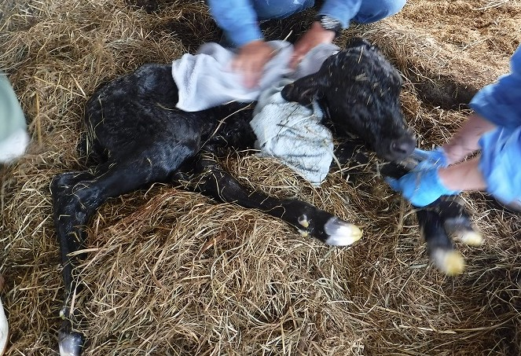
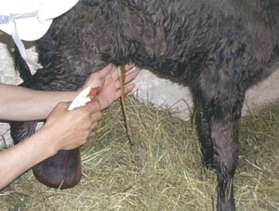
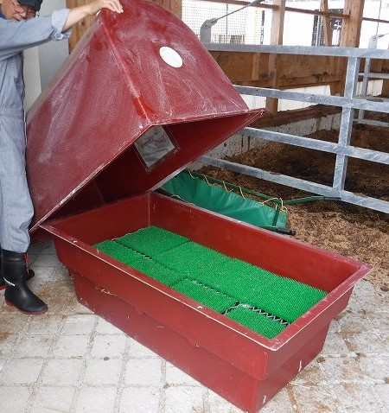
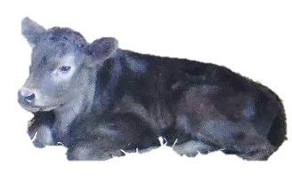


県央県北で生育停止から逆算した積算温度が730℃となるのは、概ね９月中下旬※です。
２、３番草の収穫時期を調整し9月中～下旬に施肥(窒素で4kg/10a程度)して茎数を確保し、翌春の１番草収量をしっかり確保しましょう！
生育停止から逆算して積算温度730～830℃の頃（９月中旬）が最も茎数が多くなりました。
※気象庁アメダスデータ
平年値（1991～2020年）から算出
図２ 秋の施肥時期別の翌年の茎数
（(独)家畜改良センター茨城牧場長野支場のデータより作成）
岩手松尾（標高275ｍ）9/14 葛巻（標高418ｍ）9/10
軽米（標高148ｍ）9/15 岩泉（標高105ｍ）9/19 雫石（標高195ｍ）9/15 大迫（標高150ｍ）9/18
≪子牛を大きく育てよう！≫～岩手県肉用牛飼養管理マニュアルから～
マニュアルの
ダウンロード
はこちら→
○ 分娩後の子牛の処置について
１．呼吸の確認
３．へそ（臍帯）を消毒する
子牛が生まれたら口周りの粘液等を除去し鼻孔を刺激するなどして、呼吸の有無を確認しましょう。呼吸して
いない場合は、牛体
マッサージや人工呼
吸（人工呼吸器の活
用）等で自発呼吸を
促します。
臍帯炎の予防のため、ヨード系消毒液で臍帯を消毒する。臍帯は３指幅（５cm程度）を目安に切る。臍帯が乾く
までは子牛が寝る部分を
中心にこまめに敷料を交
換し乾いた牛床を維持。
４．その他
２．子牛を乾かす
鉄＋ビタミン投与
妊娠期の母牛の栄養充足が十分でない場合、子牛が貧血状態で生まれることがあります。
「生後15日前後で白痢になる」「生後１か月経っても大きくなった気がしない」等、鉄＋ビタミンＡＤ_{３}Ｅ製剤の投与で改善する場合がありますので、獣医師に相談ください。
呼吸の確認後は、母牛が子牛を舐める（リッキング）よう誘導します。リッキングはマッサージ効果があり、呼吸や血液循環、排便の促進など子牛に重要
です。特に冬場はカ
ーフウォーマー等を
利用し牛体の乾燥を
優先すると、初乳の
飲み具合が良くなる
ことが多いようです。
鼻腔粘膜ワクチン
哺育期及び離乳後に呼吸器病が多発する時は、鼻腔粘膜ワクチンの投与が有効な場合があります。獣医師に相談ください。
ｐH
4.0
5.0
6.0
7.0
8.0
9.0
10.0

